Slide 1
数据拟合
拟合的背景
线性拟合及其实现
非线性拟合及其实现

Slide 2
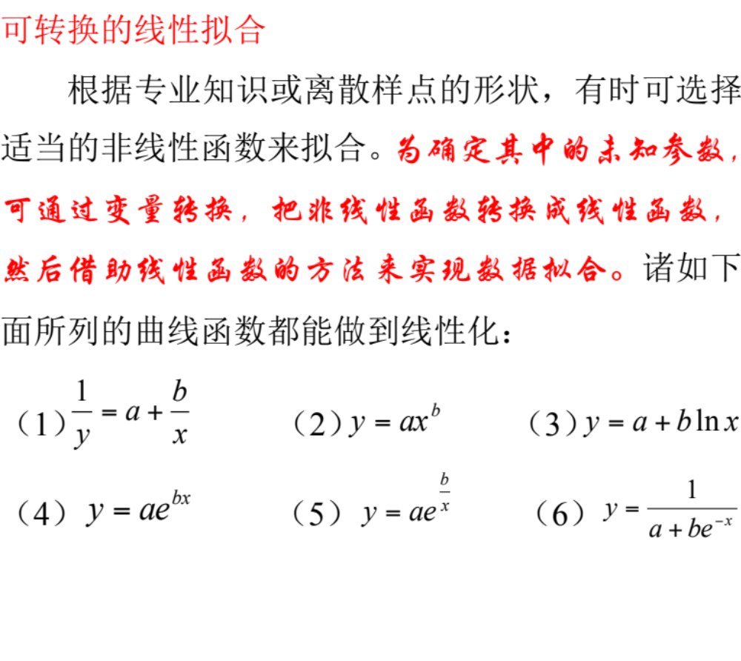

Slide 3
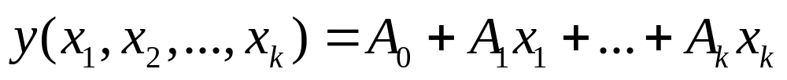
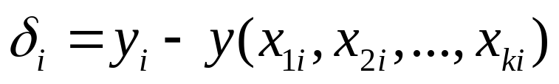
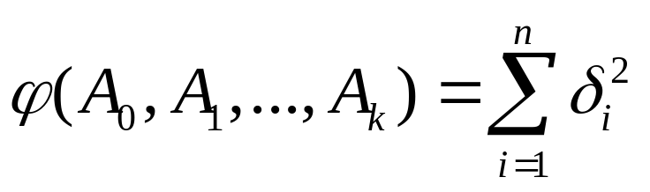
多元线形拟合
设 y 随k个自变量 x₁, x₂, …, x_{k},的变化而变化,
即 y = f(x₁, x₂, …, x_{k}). 已知 n 组实验数据, x_{1i},
x_{2i}, …, x_{ki}, y_{i} (i=1,2,…,n), 试用多元线形函数
拟合y = f(x₁, x₂, …, x_{k}).
设:

Slide 4
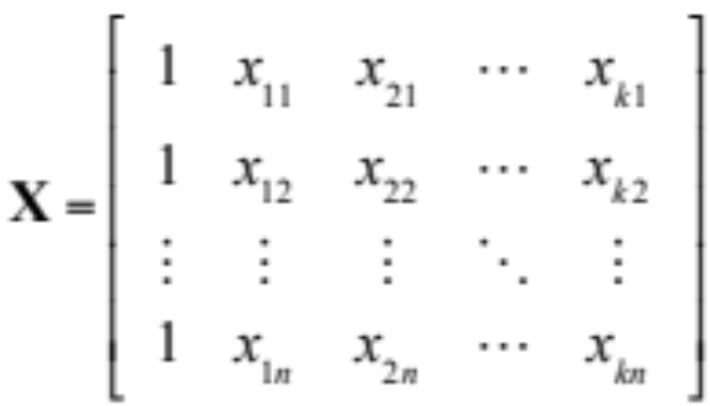
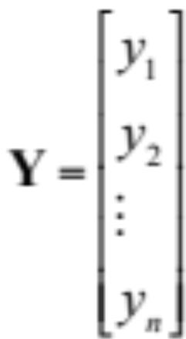
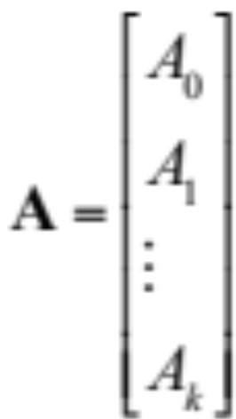
最小二乘原则:
令:
Notes:
X11-X1n 是指第一组数据,,一共有K个变量
….

Slide 5
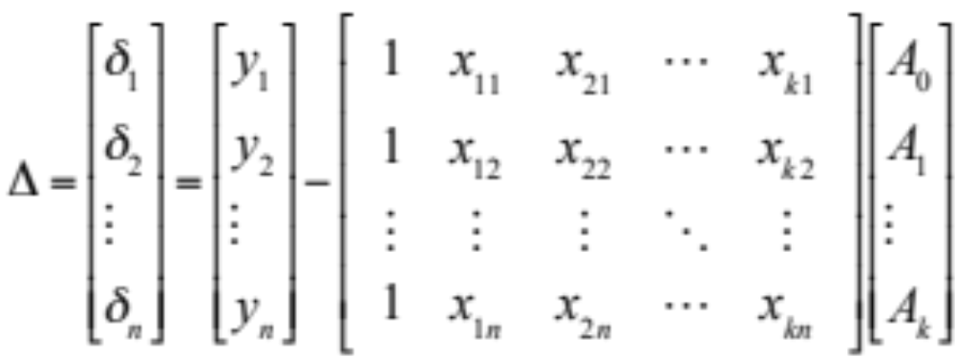
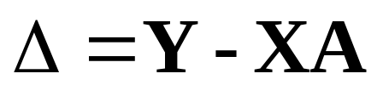
则有:
即:
最小二乘问题写成矩阵形式:

Slide 6
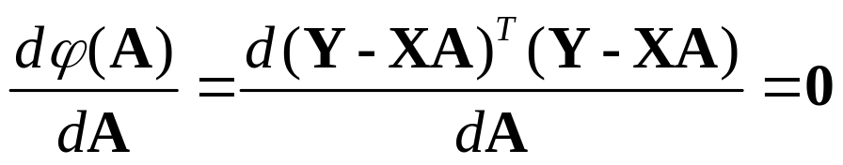
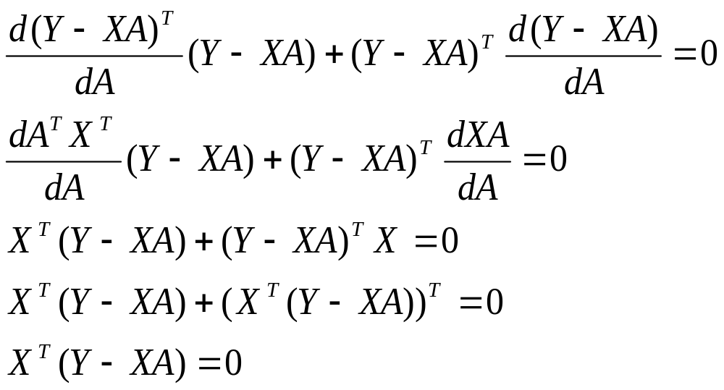

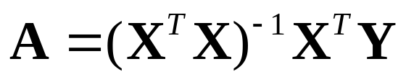
求最小值则:

Slide 7
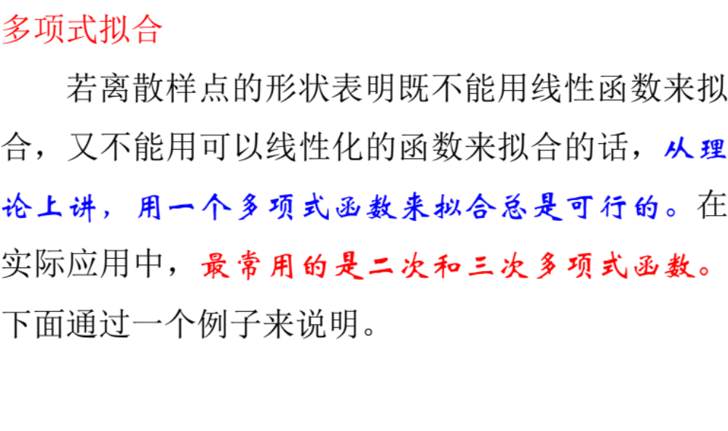

Slide 8
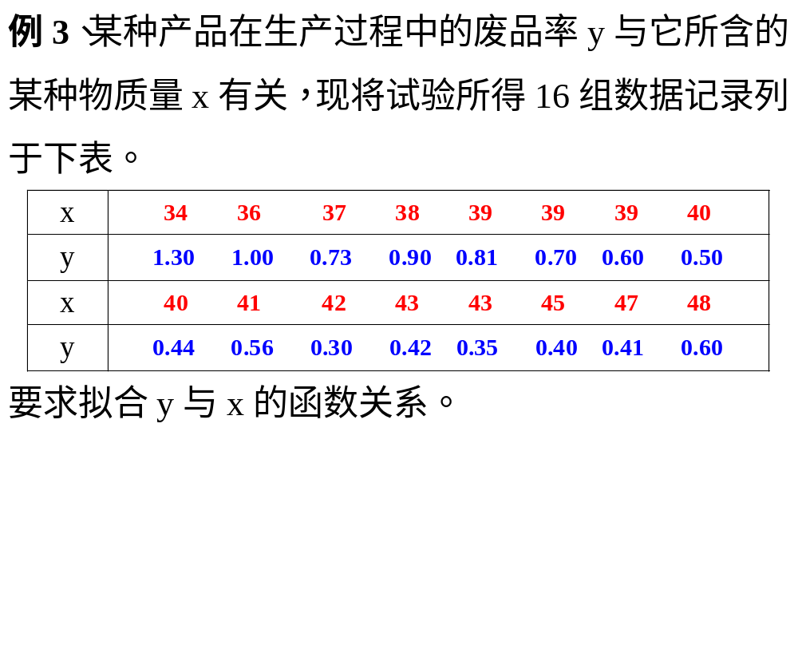

Slide 9
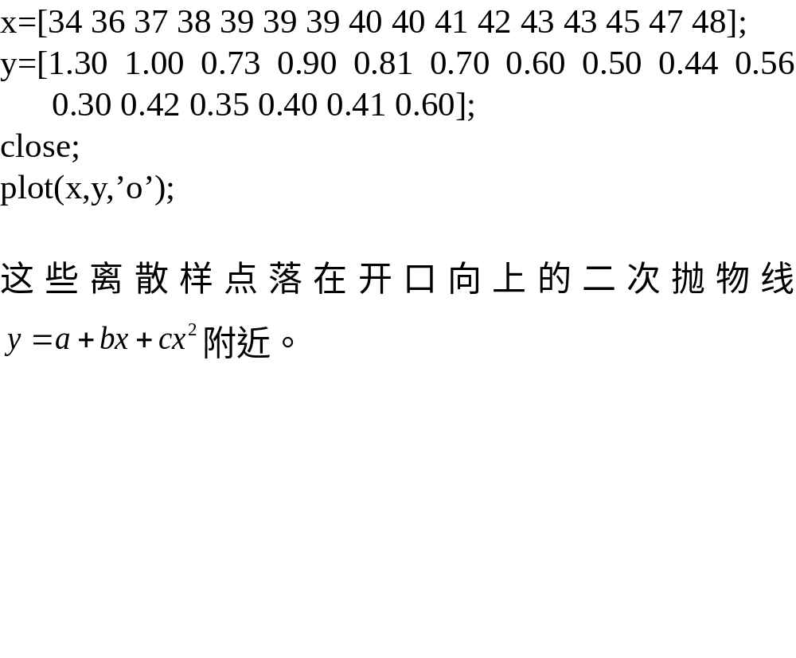

Slide 10
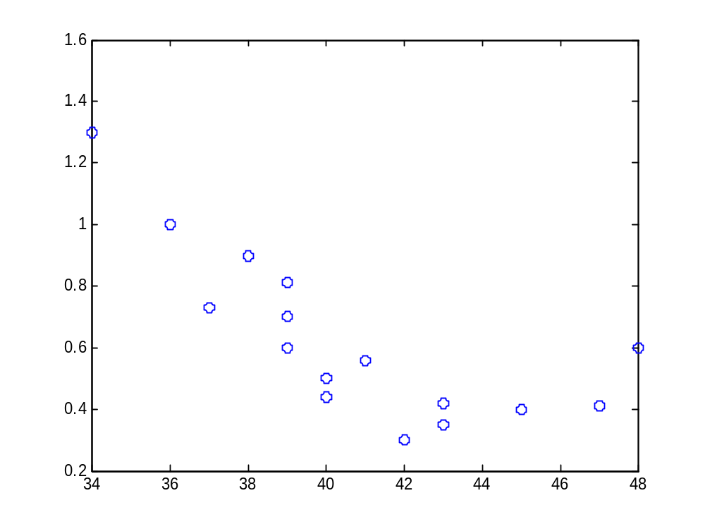

Slide 11
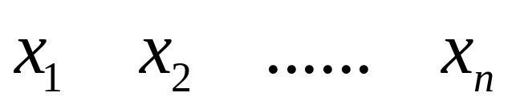
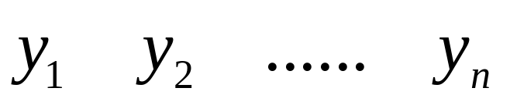
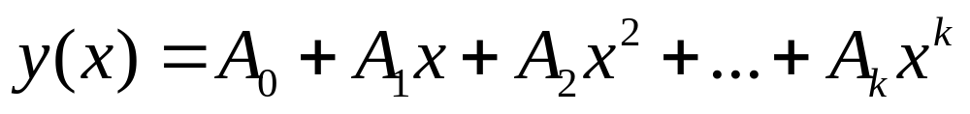
多项式拟合的一般理论
测量值:
用k(k<<n)次多项式拟合, 拟合函数为:
x
y

Slide 12
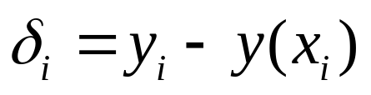
最小二乘原则:

Slide 13
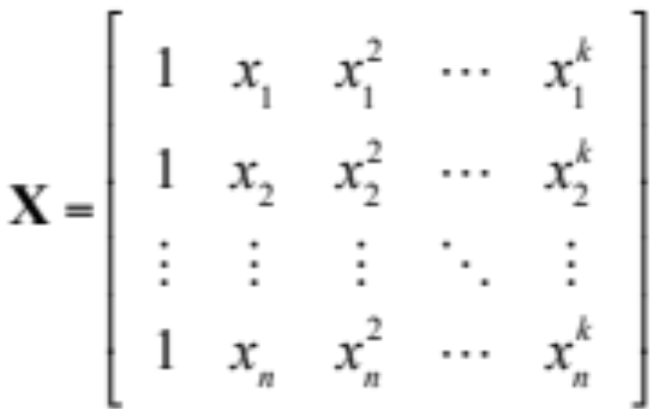
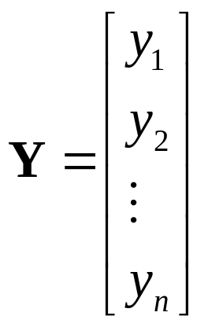
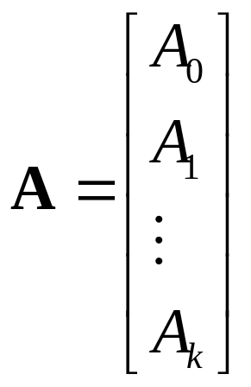
令:
矩阵形式:
解:

Slide 14
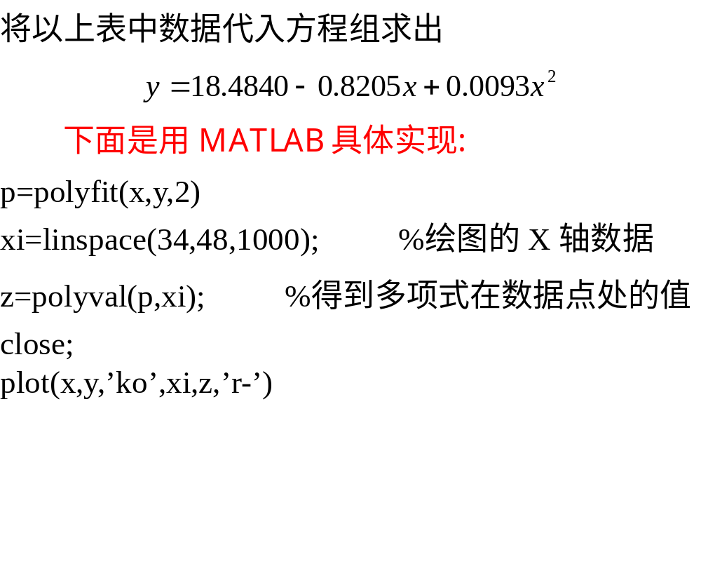

Slide 15
